Slide 1
Bài 1: CHUYỂN ĐỔI SỐ VÀ CUỘC SỐNG
Môn: Lợi ích chuyển đổi số toàn dân

Slide 2
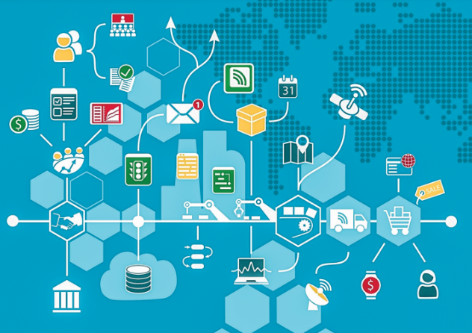
MỤC TIÊU BÀI HỌC
Hiểu được những định nghĩa căn bản của Chuyển đổi số qua ví dụ minh hoạ
Có những khái niệm cơ bản về vai trò của Chuyển đổi số trong cuộc sống
Nắm được điều cốt yếu của Chuyển đổi số

Slide 3
NỘI DUNG BÀI HỌC
Định nghĩa Chuyển đổi số
Chuyển đổi số đem lại lợi ích gì cho người dân?
Câu chuyện đời thường của Chuyển đổi số
Thế nào là Chuyển đổi số lấy người dân làm trung tâm

Slide 4
1. Định nghĩa chuyển đổi số

Slide 5
Chuyển đổi số là gì?
Chuyển đổi số là quá trình thay đổi tổng thể và toàn diện của cá nhân, tổ chức về cách sống, cách làm việc và phương thức sản xuất dựa trên công nghệ số (Trí tuệ nhân tạo, Internet vạn vật, Dữ liệu lớn, Điện toán đám mây, ...).
Chuyển đổi số không phải chỉ là vấn đề công nghệ mà còn là vấn đề nhận thức, thói quen và quy trình => con người.
Notes:
Cách mạng công nghiệp lần thứ 4 đã và đang tác động mạnh mẽ đến toàn cầu, buộc Chính phủ, doanh nghiệp các nước trên thế giới phải đối mặt với những thách thức lớn, đòi hỏi những sự thay đổi để phù hợp trước sự tiến bộ của công nghệ, khoa học kỹ thuật.
Chuyển đổi số cũng đang làm thay đổi cuộc sống hàng ngày của người dân, nhất là trong tình hình dịch Covid-19 bùng nổ, cán bộ làm việc tại nhà, sinh viên, học sinh học online, các tổ chức hội họp đều trực tuyến nhằm tránh tiếp xúc, đảm bảo giãn cách cộng đồng, song vẫn phải đảm bảo được hiệu quả ở mức có thể tối đa.
Chuyển đổi số là quá trình thay đổi tổng thể và toàn diện của cá nhân, tổ chức về cách sống, cách làm việc, và phương thức sản xuất dựa trên các công nghệ số. Ở cấp độ quốc gia, chuyển đổi số là chuyển đổi chính phủ số, kinh tế số và xã hội số quốc gia. Ở cấp độ địa phương, chuyển đổi số là chuyển đổi sang chính quyền số, kinh tế số và xã hội số trên địa bàn địa phương. Địa phương chuyển đổi số thành công sẽ đóng góp vào thành công chung của chuyển đổi số quốc gia.

Slide 6
Cách mạng công nghiệp lần thứ 4 đã và đang tác động mạnh mẽ đến toàn cầu, buộc Chính phủ, doanh nghiệp các nước trên thế giới phải đối mặt với những thách thức lớn, đòi hỏi những sự thay đổi để phù hợp trước sự tiến bộ của công nghệ, khoa học kỹ thuật.
Chuyển đổi số cũng đang làm thay đổi cuộc sống hàng ngày của người dân, nhất là trong tình hình dịch Covid-19 bùng nổ, cán bộ làm việc tại nhà, sinh viên, học sinh học online, các tổ chức hội họp đều trực tuyến nhằm tránh tiếp xúc, đảm bảo giãn cách cộng đồng, song vẫn phải đảm bảo được hiệu quả ở mức có thể tối đa.
Chuyển đổi số là quá trình thay đổi tổng thể và toàn diện của cá nhân, tổ chức về cách sống, cách làm việc, và phương thức sản xuất dựa trên các công nghệ số. Ở cấp độ quốc gia, chuyển đổi số là chuyển đổi chính phủ số, kinh tế số và xã hội số quốc gia. Ở cấp độ địa phương, chuyển đổi số là chuyển đổi sang chính quyền số, kinh tế số và xã hội số trên địa bàn địa phương. Địa phương chuyển đổi số thành công sẽ đóng góp vào thành công chung của chuyển đổi số quốc gia.

Slide 7
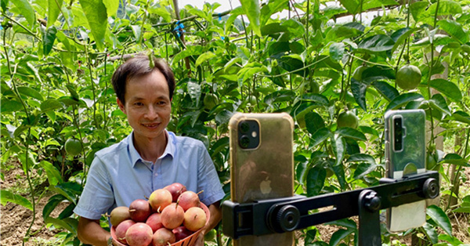
Hiểu theo một cách đơn giản hơn
Chuyển đổi số là làm khác đi nhờ dữ liệu và công nghệ số

Slide 8
2. Chuyển đổi số đem lại lợi ích gì cho người dân?
Chính phủ số đem lại lợi ích gì cho người dân?
Kinh tế số đem lại lợi ích gì cho người dân?
Xã hội số đem lại lợi ích gì cho người dân?

Slide 9
Chính phủ số đem lại lợi ích gì cho người dân?
Chính phủ số nhờ dữ liệu số và công nghệ số thấu hiểu người dân hơn, vì vậy, cung cấp dịch vụ số tốt hơn, chăm sóc người dân tốt hơn.
Chính quyền hoạt động hiệu lực, hiệu quả và minh bạch hơn còn giúp bảo vệ người dân tốt hơn.
Thay đổi trải nghiệm người sử dụng với các dịch vụ công do Nhà nước cung cấp.
Việc thay đổi hệ thống công nghệ cũng làm thay đổi nghiệp vụ, mô hình và phương thức hoạt động của bộ máy cơ quan nhà nước.

Slide 10
Kinh tế số đem lại lợi ích gì cho người dân?
Kinh tế số cho phép mỗi người dân có thể tiếp cận toàn bộ thị trường một cách nhanh chóng theo cách chưa từng có.
Việc mua hàng trên nền tảng thương mại trở thành một thời quen bình thường mới.
Mỗi người dân với một chiếc điện thoại thông minh, mỗi hộ gia đình một đường dây cáp quang, là có thể trở thành một doanh nghiệp, là có thể tiếp cận khách hàng trên cả thế giới.

Slide 11
Xã hội số đem lại lợi ích gì cho người dân?
Chuyển đổi số có thể giúp xóa nhòa khoảng cách địa lý, mang đến cơ hội bình đẳng cho người dân về tiếp cận dịch vụ, mang lại một loạt những tiến bộ lớn về chất lượng cuộc sống.
Lối sống
Giao tiếp xã hội
Y tế
Giáo dục
Việc làm
Notes:
Lối sống đã thay đổi như thế nào?
Các thiết bị, màn hình và những máy móc khác nhau ở xung quanh chúng ta và thay đổi lối sống của chúng ta. Mỗi người dân có nhiều hơn các lựa chọn cho phù hợp với nhu cầu của mình. Việc sở hữu một thiết bị di dộng thông minh hiện đã khá dễ dàng với bất kì ai.
Giao tiếp xã hội đã thay đổi như thế nào?
Giao tiếp xã hội có thể diễn ra mọi lúc, mọi nơi, không rào cản, không khoảng cách trên môi trường số. Những người nói những ngôn ngữ khác nhau có thể giao tiếp với nhau trực tiếp nhờ một ứng dụng phiên dịch theo thời gian thực. Những người khiếm thính có thể được hỗ trợ bởi ứng dụng chuyển đổi giọng nói thành chữ viết. Những người khiếm thị có thể được hỗ trợ bởi ứng dụng chuyển đổi chữ viết thành giọng nói. Một dàn nhạc giao hưởng có thể biểu diễn tại Nhà hát Lớn Hà Nội với sự tham gia của các nhạc công ở Paris hay London.
Y tế đã thay đổi như thế nào?
Việc tư vấn khám chữa bệnh từ xa, qua điện thoại thông minh chỉ là bước khởi đầu. Công nghệ số cho phép phân tích, giải mã bản đồ gene để từ đó cung cấp thuốc men và dịch vụ y tế được cá thể hóa cho mỗi người dân. Các cảm biến IoT nhỏ li ti có thể được đặt bên trong cơ thể cho phép theo dõi diễn biến sức khỏe, ghi nhận từng thay đổi nhỏ nhất một cách tức thời. Các robot tự hành bằng công nghệ nano có thể chu du trong mạch máu để dọn dẹp sạch mỡ máu. Người dân có thể chưa trực tiếp tự chữa bệnh cho mình, nhưng họ có thể cảm nhận được mọi sự thay đổi, và khi có chuyện xảy ra thì bác sĩ có thể nhanh nhất đưa ra lời khuyên.
Giáo dục đã thay đổi như thế nào?
Trẻ em vẫn sẽ phải đến trường, phải giao tiếp và được các giáo viên hướng dẫn, nhưng nhiều thứ sẽ thay đổi hoặc đảo ngược lại. Nếu như trước đây 100% kiến thức được truyền thụ ở trên lớp thì hiện nay tỷ lệ kiến thức được truyền thụ trực tuyến sẽ tăng dần lên. Thậm chí, trong giai đoạn giãn cách xã hội vì dịch bệnh, 100% là học trực tuyến. Nếu như trước đây lên lớp là để giảng bài, ở nhà là để tự làm bài tập, thì hiện nay đảo ngược lại, học sinh có thể ở nhà nghe giảng bài trực tuyến, nhưng lên lớp để làm bài tập và giải quyết các vấn đề đặt ra theo các nhóm.
Nếu như trước đây giáo dục là trải nghiệm mang tính đại trà, thì hiện nay, giáo dục lại là trải nghiệm mang tính cá thể hóa. Phương pháp và tài liệu giáo dục linh động hơn, cho phép thay đổi để thích nghi với cách học và tốc độ tiếp thu kiến thức của từng học sinh chứ không theo như cách cũ trước đó là buộc học sinh phải thay đổi để tuân theo phương pháp giảng dạy trong lớp.
Việc làm đã thay đổi như thế nào?
Chuyển đổi số sẽ làm một số nghề biến mất hoặc xuất hiện. Dự đoán đúng là không dễ, vì mọi thứ đều đang thay đổi, nhiều ngành nghề mới vào lúc này con người vẫn chưa biết là gì. Trong tương lai gần, những công việc được tự động hóa nhiều sẽ là những việc không đòi hỏi kỹ năng xã hội và sự sáng tạo.
Một số ví dụ về những nghề nghiệp có khả năng tự động hóa cao gồm: Nhân viên tiếp thị từ xa, Nhân viên thư viện, Người định giá bảo hiểm, Trọng tài thể thao, Nhân viên chuyển phát nhanh.
Một số ví dụ về những nghề nghiệp ít bị ảnh hưởng gồm: Chuyên gia trị liệu, Biên đạo múa, Bác sĩ phẫu thuật, Nhà tâm lý, Nhà nhân chủng và khảo cổ học, Kiến trúc sư.

Slide 12
3. Câu chuyện đời thường của Chuyển đổi số

Slide 13
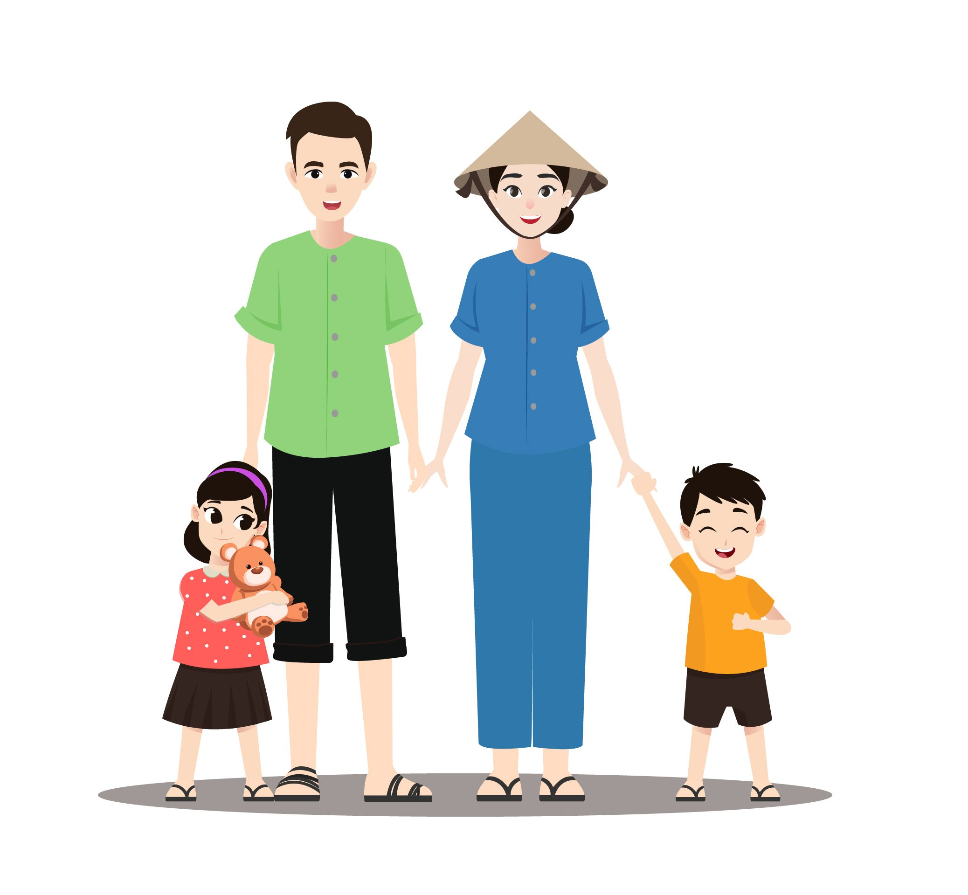
Đây là anh Nam và gia đình
Một ngày cuối tuần của anh Nam cùng gia đình diễn ra như thế nào ?
Notes:
Anh Nam sẽ kể cho các bạn nghe một ngày cuối tuần của a Nam nhưng được làm nổi bật các yếu tố liên quan đến chuyển đổi số trong ngày.

Slide 14
Xin chào các bạn!
Tôi tên là Nam, năm nay tôi 35 tuổi.
Hiện tôi đang thực hiện việc thu mua nông sản của bà con trong vùng và bán lại qua nhiều kênh. Tôi cũng có một khu vườn của riêng mình
Tôi sẽ kể cho các bạn nghe một ngày của tôi trong giai đoạn "bình thường mới" giữa lúc hiểm hoạ đại dịch vẫn đang đe doạ cuộc sống

Slide 15
BUỔI SÁNG TỪ 6AM – 8AM
Tôi thức dậy lúc 6h sáng và kiểm tra tình hình thời tiết trong ngày trên ứng dụng thời tiết được cài đặt sẵn trên điện thoại.
Sau đó, tôi dậy và chạy bộ tới khu vườn của mình, theo dõi hoạt động trên một ứng dụng thể dục và cả nghe nhạc trên đường chạy.
Kiểm tra tình hình cây trồng tại khu vườn của mình qua hệ thống IoT nông nghiệp và cả kiểm tra trực tiếp.
Sau đó giúp vợ nấu bữa sáng cho cả gia đình và đôi khi là tôi tự nấu theo một công thức món ăn mới mà tôi tìm thấy trên mạng Internet

Slide 16
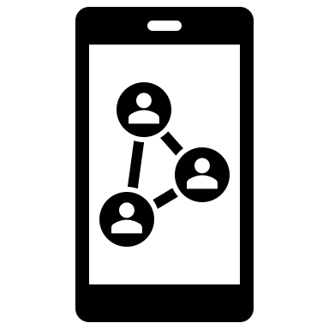
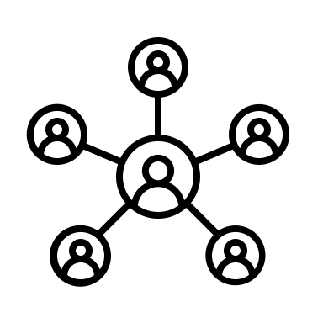
BUỔI SÁNG TỪ 9AM – 11h30AM
Kiểm tra gian hàng thương mại điện tử của mình trên Vỏ sò, VNPostmart… cập nhật các thông tin mới.
Theo dõi tin tức báo chí đặc biệt là các tin tức liên quan đến nông nghiệp.
Lướt một chút trên mạng xã hội để cập nhật tin tức của gia đình, bạn bè… những người trong vòng kết nối của tôi.
Chia sẻ kinh nghiệm trồng trọt, kinh nghiệm chuyển đổi số nông nghiệp trong các hội nhóm.

Slide 17
BUỔI CHIỀU TỪ 2PM – 6PM
Học tập trực tuyến cùng 2 người con của mình.
Thực hiện đăng tải các tin tức quảng bá nông sản của mình lên các kênh mạng xã hội và thậm chí là livestream giới thiệu sản phẩm
Mua sắm nhu yếu phẩm cho gia đình tại một cửa hàng hoặc khu chợ gần nhà. Dĩ nhiên tôi rất thích việc thanh toán bằng thẻ bởi nó rất đơn giản và dễ dàng
Xem lại những chương trình yêu thích của mình ngay trên tivi hoặc qua ứng dụng trên điện thoại

Slide 18
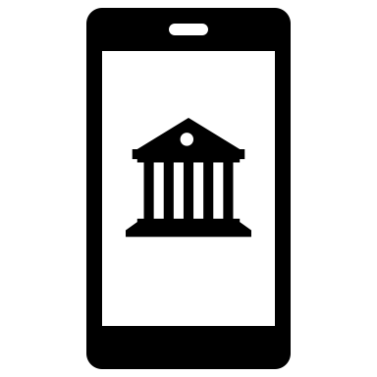
BUỔI TỐI TỪ 7.30PM – 10PM
Video call cùng cả gia đình. Thật tuyệt khi có thể có mối liên hệ trực tiếp đó, ngay cả khi gia đình bạn đang ở mọi miền tổ quốc
Trong thời điểm hiện tại, tôi vẫn luôn không ngừng học tập để nâng cao kỹ năng số hay hiểu biết về nông nghiệp của mình
Chợt nhớ ra mình cần phải làm thủ tục cấp lại sổ BHXH. Tôi đã được các nhân viên hỗ trợ tức thời trên hệ thống nhắn tin dù đã 10 giờ tối.
Sau này tôi mới nhận ra trên thực tế những người hỗ trợ tôi là một chatbot, một robot trực tuyến có thể trả lời các câu hỏi cơ bản.

Slide 19
Cuối cùng tôi đã nhận được rất nhiều điều mà không cần rời khỏi sự thoải mái của ngôi nhà của mình, điều mà tôi rất hạnh phúc. Vì vậy, đó là ngày thứ Bảy điển hình của tôi.

Slide 20
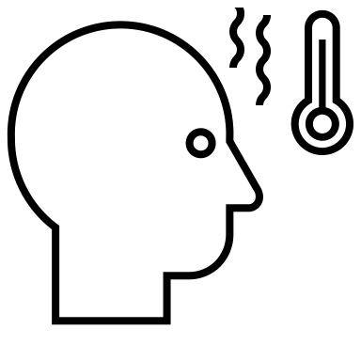
Cuộc sống của anh Nam đã thay đổi rất nhiều so với trước kia
Trước khi áp dụng những thành tựu của Chuyển đổi số thì cuộc sống của anh Nam có rất nhiều mệt mỏi
Làm nông nghiệp chứa đựng rất nhiều rủi ro, được mùa thì mất giá, bị phụ thuộc vào thời tiết, thiên nhiên, nông sản giá trị thấp.
Bị tư thương ép giá, tổn thất nhiều lợi nhuận
Con cái không được học tập những kiến thức mới mẻ nhất
Mỗi lần ốm nặng đều cần di chuyển rất xa và tốn kém lên các bệnh viện xa.

Slide 21
Anh Nam vẫn là anh Nam nhưng nhờ chuyển đổi số anh Nam đã có cuộc sống hạnh phúc hơn, no ấm hơn và đó cũng là sự chuyển biến đang diễn ra hàng ngày tại Việt Nam.

Slide 22
4. Người dân là trung tâm của chuyển đổi số

Slide 23
Việt Nam vì sao cần chuyển đổi số?
Chuyển đổi số mở ra cơ hội chưa từng có cho Việt Nam Chính phủ số giúp Chính phủ hoạt động hiệu quả , hiệu lực hơn, minh bạch hơn, giảm tham nhũng.
Kinh tế số thúc đẩy đổi mới sáng tạo, tạo ra giá trị mới, giúp tăng năng suất lao động, tạo động lực tăng trưởng mới, thoát bẫy thu nhập trung bình.
Xã hội số giúp người dân bình đẳng về cơ hội tiếp cận dịch vụ, đào tạo, tri thức, thu hẹp khoảng cách phát triển, giảm bất bình đẳng.
Các ngành, lĩnh vực được tối ưu, thông minh hoá hướng đến nâng cao trải nghiệm và chất lượng cuộc sống của người dân.

Slide 24
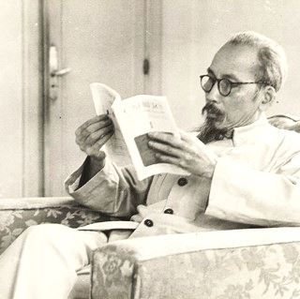
Cá nhân vì sao cần chuyển đổi số?
Sinh thời, Bác Hồ đã nói : “ Bác thường nghe có đồng chỉ 40 tuổi đã cho mình là già nên ít chịu khó học tập. Nghĩ như vậy là không đúng, 40 tuổi tuổi chưa phải là già. Bác đã 76 tuổi nhưng vẫn cố gắng học thêm. Chúng ta phải học và hoạt động cách mạng suốt đời. Còn sống thì còn phải học, còn phải hoạt động cách mạng".
Cuộc sống không ngừng vận động, biến đổi. Mỗi người cũng cần không ngừng thay đổi, thích nghi, nếu không sẽ bị bỏ lại ở phía sau.

Slide 25
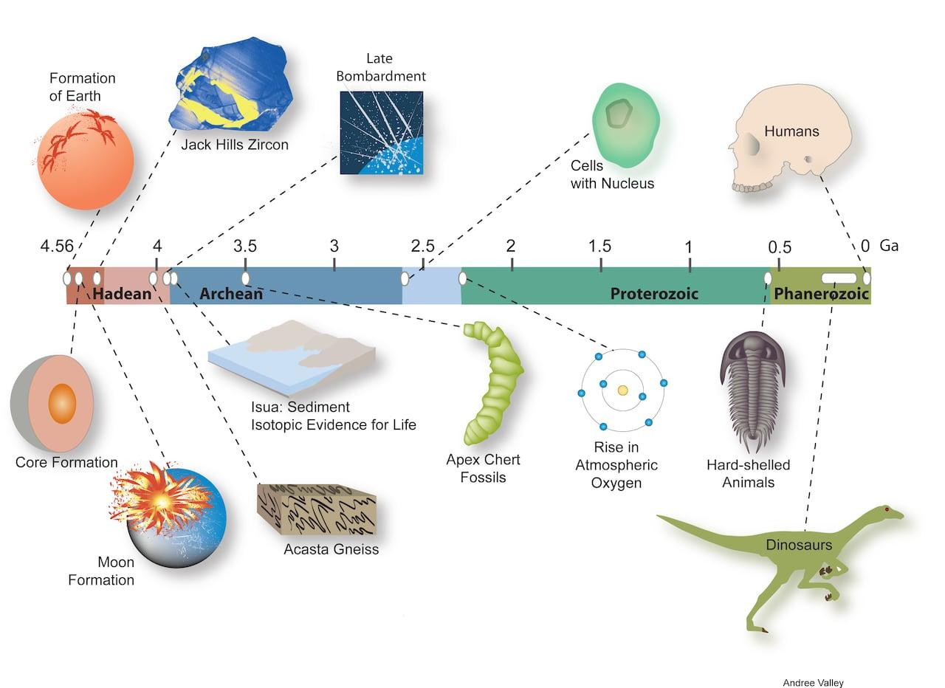
Tại sao nói chuyển đổi số hay là chết
Trong lịch sử hàng triệu năm của Trái Đất, sự tuyệt chủng hàng loạt và sự hình thành các loài sau đó diễn ra như một lẽ tự nhiên, do các tác nhân biến đồi là sự thay đổi về khí hậu hay điều kiện sống.
Căn nguyên chính là do chậm hoặc thất bại trong việc chuyển đổi số. Ai sẽ làm cuộc tiến hóa thành công từ môi trường thực sang môi trường số, người ấy sẽ tồn tại, do đó, là chuyển đổi số hay là chết.

Slide 26
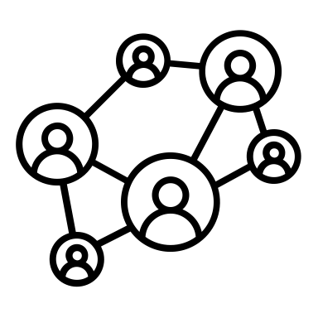
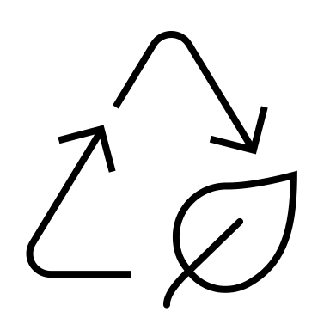
Thiết bị di động thông minh là phương tiện chính của người dân trong thế giới số.
Hình thành văn hóa số gắn với bảo vệ văn hóa, giá trị đạo đức căn bản của con người và chủ quyền số quốc gia.
Người dân là trung tâm của chuyển đổi số
Lĩnh vực có tác động xã hội, liên quan hàng ngày tới người dân, thay đổi nhận thức nhanh nhất, mang lại hiệu quả, giúp tiết kiệm chi phí cần ưu tiên chuyển đổi số trước
Y tế
Giáo dục
Tài chính Ngân hàng
Nông
nghiệp
Giao thông
vận tải và logistics
Năng lượng
Tài nguyên
và Môi trường
Sản xuất
công nghiệp

Slide 27
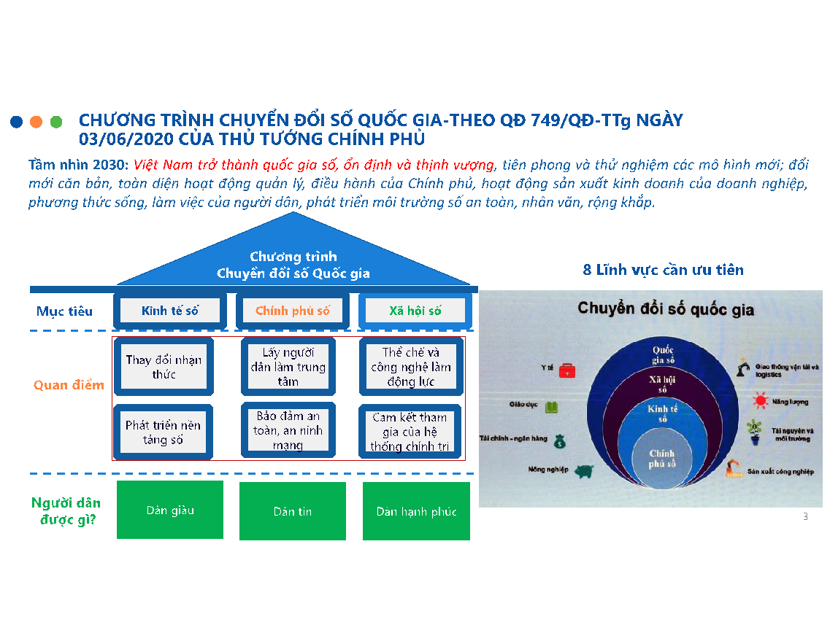

Slide 28
Nghị quyết Đại hội đại biểu toàn quốc lần thứ XIII của Đảng đã định hướng phát triển đất nước trong giai đoạn 2021-2030
Đổi mới tư duy tạo động lực mới phát triển nhanh, bền vững trong đó có đổi mới tư duy về Chuyển đổi số.
Xây dựng khuôn khổ pháp lý, thử nghiệm cơ chế chính sách đặc thù để thúc đẩy quá trình Chuyển đổi số.
Thúc đẩy phát triển kinh tế số, xã hội số, sản xuất thông minh, các mô hình sản xuất kinh tế mới, kinh tế chia sẻ, thương mại điện tử.
Con người Việt Nam có khát vọng phát triển đất nước.
Phát huy dân chủ, đoàn kết, dân biết, dân bàn, dân kiểm tra, dân giám sát và dân thụ hưởng.
Phát triển nguồn nhân lực Chuyển đổi số chất lượng cao.
Xây dựng Đại học chất lượng cao, đại học số.
Phổ cập kỹ năng số.
CHIẾN LƯỢC PHÁT TRIỂN VIỆT NAM 10 NĂM
2021 - 2030

Slide 29
QUYẾT ĐỊNH
PHÊ DUYỆT “CHƯƠNG TRÌNH CHUYỂN ĐỔI SỐ QUỐC GIA ĐẾN NĂM 2025, ĐỊNH HƯỚNG ĐẾN NĂM 2030”
Nhận thức đóng vai trò quyết định trong chuyển đổi số
Người dân là trung tâm của chuyển đổi số
Thể chế và công nghệ là động lực của chuyển đổi số
Phát triển nền tảng số là giải pháp đột phá để thúc đẩy chuyển đổi số nhanh hơn, giảm chi phí, tăng hiệu quả
Bảo đảm an toàn, an ninh mạng là then chốt để chuyển đổi số thành công và bền vững, đồng thời là phần xuyên suốt, không thể tách rời của chuyển đổi số.
Sự vào cuộc của cả hệ thống chính trị, hành động đồng bộ ở các cấp và sự tham gia của toàn dân là yếu tố bảo đảm sự thành công của chuyển đổi số
Notes:
Chuyển đổi số là một quá trình dài với nhiều thách thức đặt ra buộc các Chính phủ, doanh nghiệp và người tiêu dùng phải thay đổi. Tuy nhiên, chuyển đổi số sẽ giúp Chính phủ ngày càng cải thiện chất lượng công việc của cán bộ công nhân viên chức, cải thiện dịch vụ công, giúp giảm ách tắc và phục vụ nhu cầu của người dân hiệu quả hơn. Chuyển đổi số cũng giúp doanh nghiệp tiết giảm được chi phí hoạt động bởi khả năng kết nối vô hạn của quá trình số hóa, không cần nguồn lực có sẵn, mặc dù quá trình này còn vô vàn khó khăn do nguồn nhân lực chưa hoàn thiện mà hầu hết các doanh nghiệp phải đào tạo lại. Do đó, cần nhanh chóng nâng cấp hệ thống số hóa giúp công cuộc chuyển đổi số hoàn thiện nhằm đáp ứng xu hướng hiện nay.

Slide 30
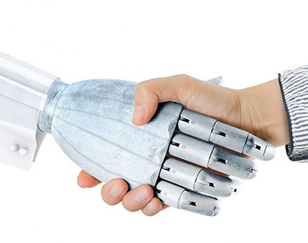
THANK YOU
Notes:
Chuyển đổi số là một quá trình dài với nhiều thách thức đặt ra buộc các Chính phủ, doanh nghiệp và người tiêu dùng phải thay đổi. Tuy nhiên, chuyển đổi số sẽ giúp Chính phủ ngày càng cải thiện chất lượng công việc của cán bộ công nhân viên chức, cải thiện dịch vụ công, giúp giảm ách tắc và phục vụ nhu cầu của người dân hiệu quả hơn. Chuyển đổi số cũng giúp doanh nghiệp tiết giảm được chi phí hoạt động bởi khả năng kết nối vô hạn của quá trình số hóa, không cần nguồn lực có sẵn, mặc dù quá trình này còn vô vàn khó khăn do nguồn nhân lực chưa hoàn thiện mà hầu hết các doanh nghiệp phải đào tạo lại. Do đó, cần nhanh chóng nâng cấp hệ thống số hóa giúp công cuộc chuyển đổi số hoàn thiện nhằm đáp ứng xu hướng hiện nay.

